Slide 1
Client and Server
“네트워크 맛보기”
임대원

Slide 2


크롬
사파리
Apache
Nginx
Microsoft
파이어폭스
요청
응답
클라이언트
서버
클라이언트는 정보를 요청하는 쪽이고 서버는 정보를 제공하는 쪽이다.
이것은 상대적인 개념으로 클라이언트를 위한 전용머신이 따로 있는 것
은 아니고, 클라이언트 소프트웨어인 웹 브라우저가 설치되어 있다면 클라
이언트가 되는 것이고, 서버 소프트웨어인 웹서버가 설치되어 있다면 서
버가 되는 것이다.

Slide 3
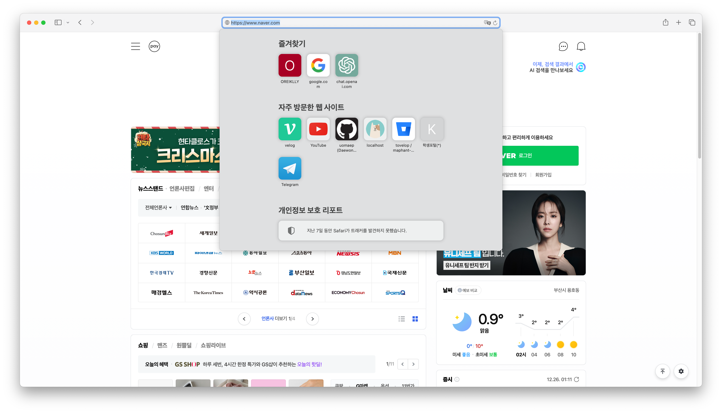
주소창에 주소를 입력하고 접속

Slide 4
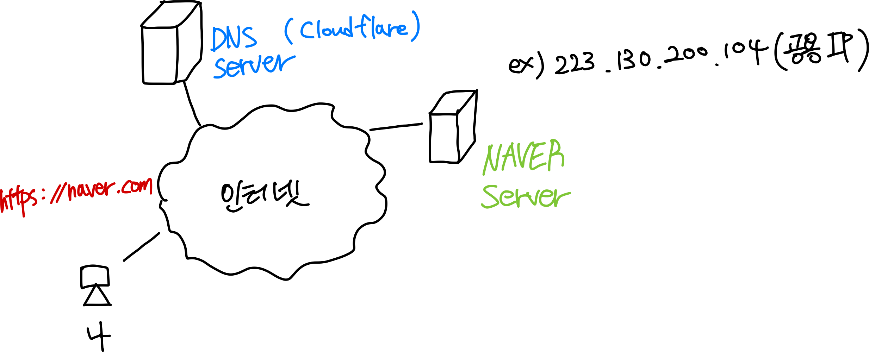

Slide 5
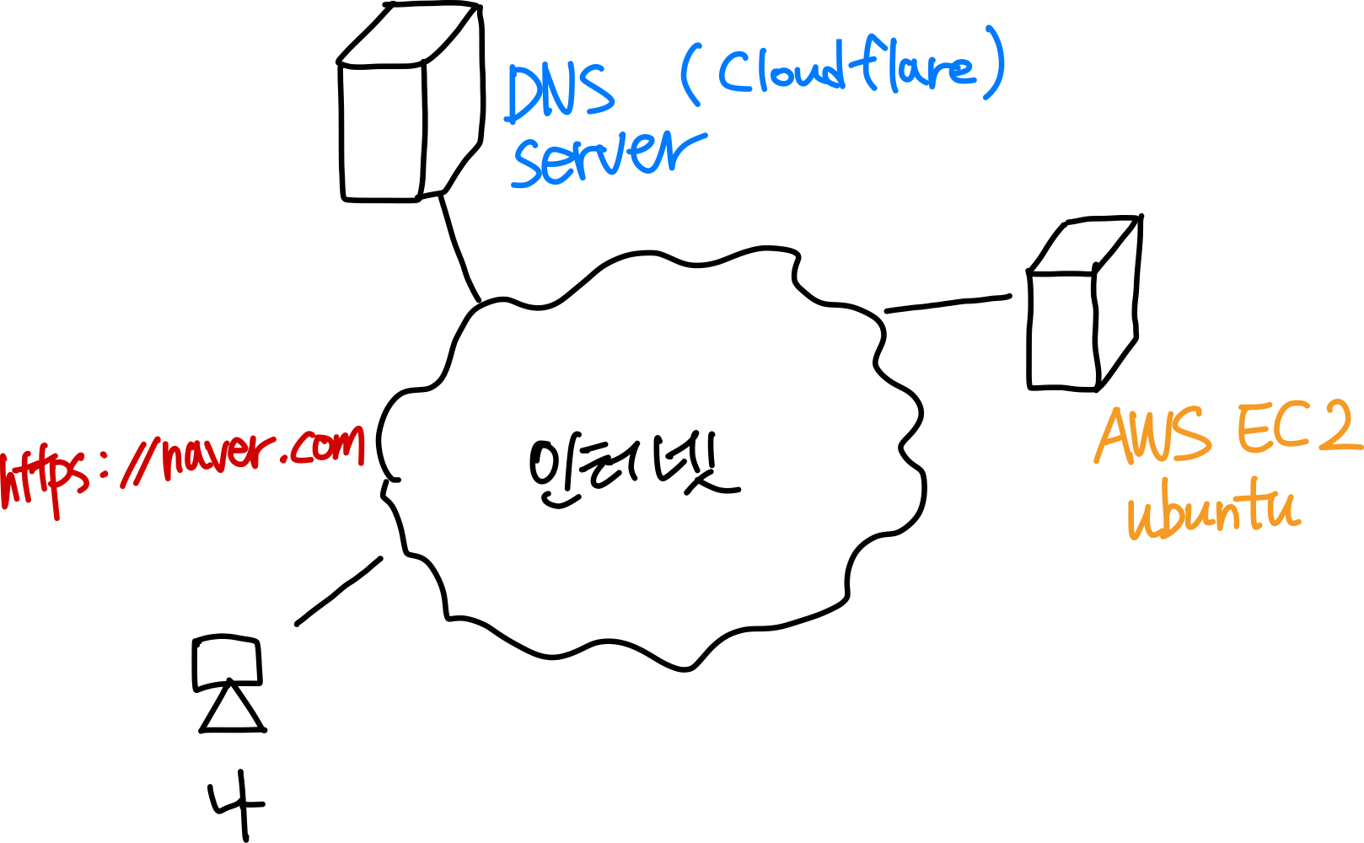

Slide 6
공용 IP와 사설 IP
공용 IP 주소(Public IP Address)는 인터넷 상에서 유일하게 식별 가능한 IP 주소이다.
이 주소를 통해 사용자나 조직의 네트워크가 전 세계적인 인터넷에 연결되고, 다른
시스템과 통신할 수 있다.
유일성 -> 각 공용 IP 주소는 전 세계적으로 고유, 인터넷 상 모든 장치가 서로를 명확히 식별 및 통신
접근 가능성 -> 공용 IP 주소는 어디 곳에서나 접근 가능, 외부에서 접속해야 하는 서비스에 특히 중요
할당 -> 공용 IP 주소는 인터넷 서비스 제공업체(ISP)나 관련 기간으로부터 할당 받음(돈).

Slide 7
공용 IP와 사설 IP
사설 IP 주소(Private IP Address)는 일반적으로 내부 네트워크내에서 사용되는
비공개 IP 주소이다. 외부 인터넷과 직접적으로 연결되지 않으며, 라우터나 게이트웨이
를 통해 인터넷에 접속
절약 -> 공용 IP 주소를 절약 (하나의 공용 IP에서 여러 사설 네트워크 구성 가능)
기술필요 -> 특정 네트워크 설정이나 NAT(Network Address Translation) 같은 기술 필요

Slide 8
공용 IP 주소 부족?
IPv4 주소 체계를 일반적으로 사용하는데, IPv4 주소는 32비트 길이로 식별
0.0.0.0 ~ 255.255.255.255 까지의 숫자의 조합
점점 고갈되어 가는 중 -> NAT 기술 사용
NAT 기술 -> 하나의 공용 IP에서 여러 사설 네트워크로 분리

Slide 9
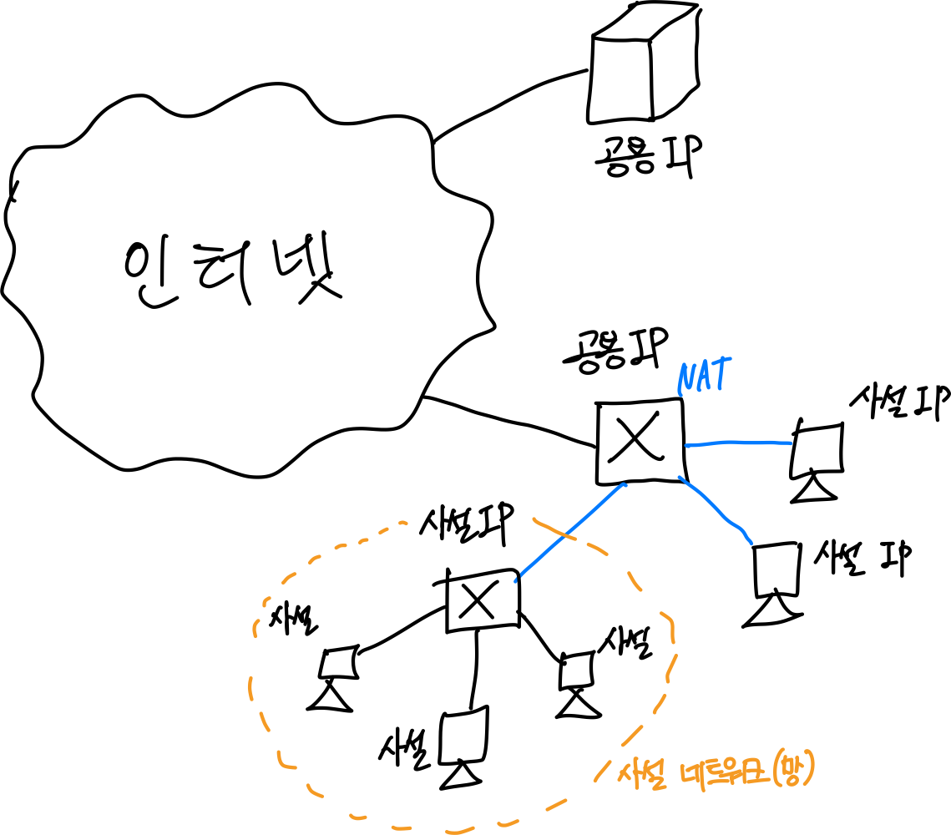

Slide 10
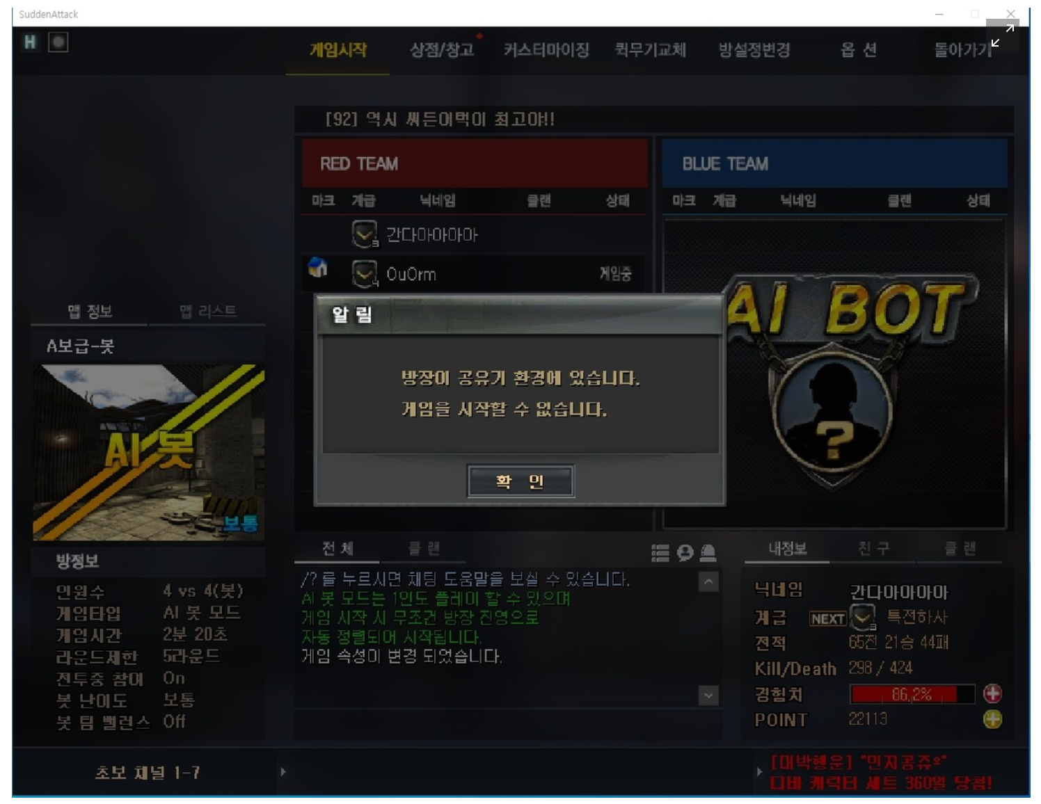
공용 IP와 사설 IP
서든어택 예시) 일반전은 Host가 유저로 잡힘 – 공인IP를 사용하는 플레이어 중에 게임시작과 동시에 가장 먼저 게임에 입장 된 플레이어를 뜻함. 공유기 사용자 즉, 사설IP 사용자들은 Host 가 절대로 될 수 없으며 사설IP 사용자는 방내에 공인IP 사용자가 없으면 P2P 문제로 인해 게임을 시작할 수 없음. 즉 호스트 컴퓨터가 이 일반전 하는 동안의 서버컴퓨터가 되는거임. 우선순위는 방장 -> 유저
클랜전, 랭크전 등은 서든어택 서버가 호스트가 되기 때문에 상관없음.

Slide 11
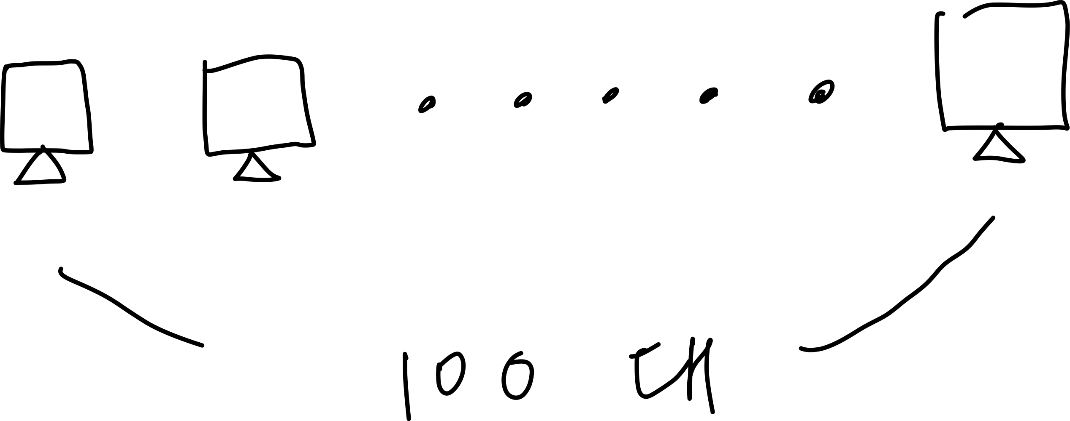
PC방의 컴퓨터는 공인IP 일까? 사설IP 일까?

Slide 12
PC방의 컴퓨터는 공인IP 일까? 사설IP 일까?

Slide 13
몇몇 게임은 원활한 게임이나, 어뷰징을 막기위해 동일 IP 접속 제한을 두는 게임도 있다.
다양한 사유로 동일 IP 접속 제한을 둔다.

Slide 14
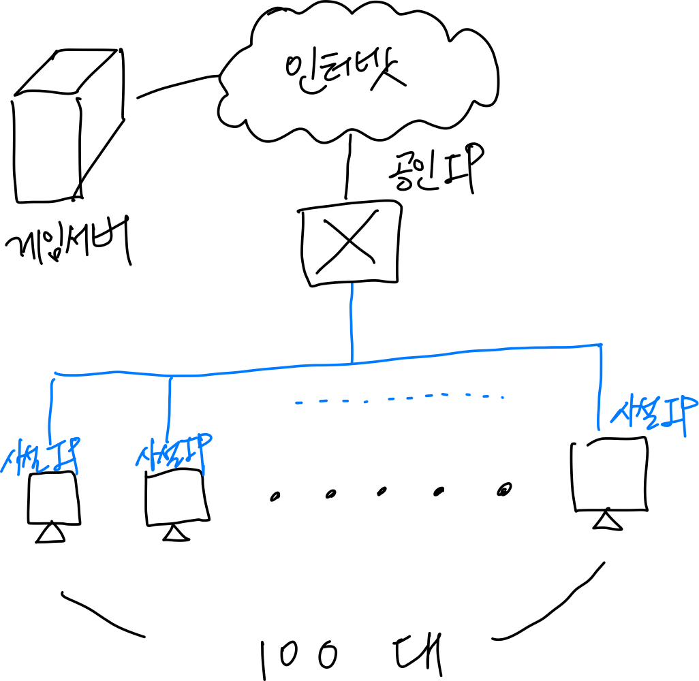
어? 동일 IP주소 123.123.123.123
인데 서로 다른 계정이네?
어뷰징이다 막아!
만약 사설 IP 이면?
123.123.123.123
아 왜 스타 안되노…
스타 왜 안됨?

Slide 15
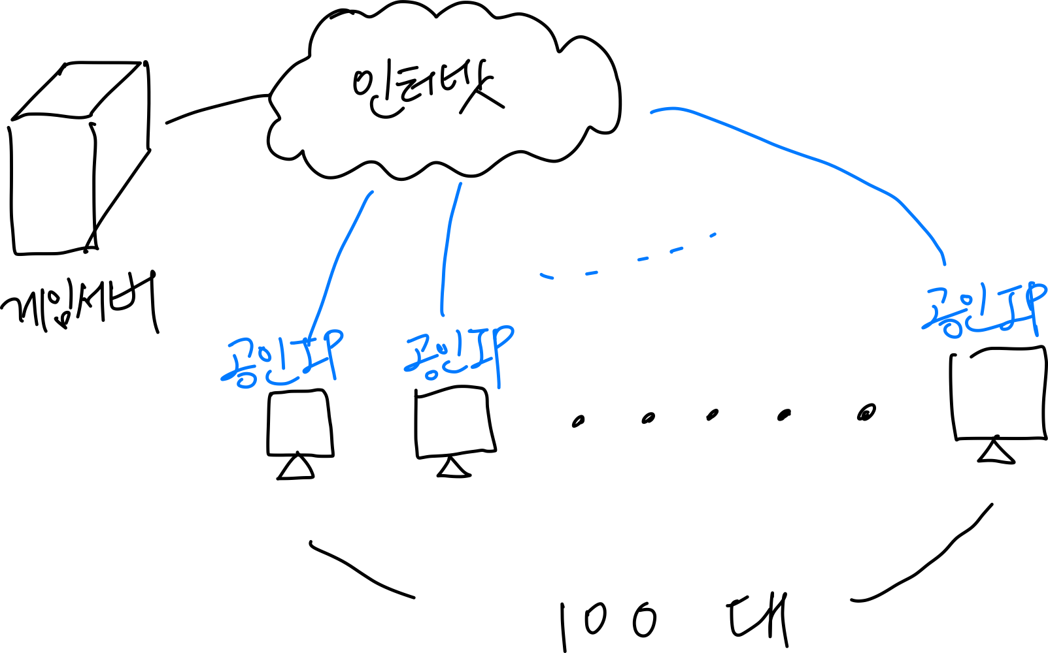
요즘 PC방은 공인 IP라고 함.
공인 IP 이면?
이야 재밌다이
재밌네이

Slide 16
결론
서버 컴퓨터는 고정 공용(Static Public) IP 주소를 가져야 한다.
변하지 않고, 어디서나 접근 가능한 주소
사설 IP는 숨어 있기 때문에 일반적으로는 접근 불가

Slide 17
배포란?
개발된 소프트웨어를 최종 사용자가 사용할 수 있도록 하는 모든 활동
즉, 개발한 것을 서버에서 실행시키면 배포
서버는 어디서나 접속할 수 있으니
예를 들어 우리가 개발한 내용(ex 리액트, spring mysql)을
서버 컴퓨터(123.123.123.123)의 3000, 8080, 3306번 포트에서 실행하면
브라우저에 123.123.123.123:3000 로 접속하면 리액트 결과창이 뜸.

Slide 18
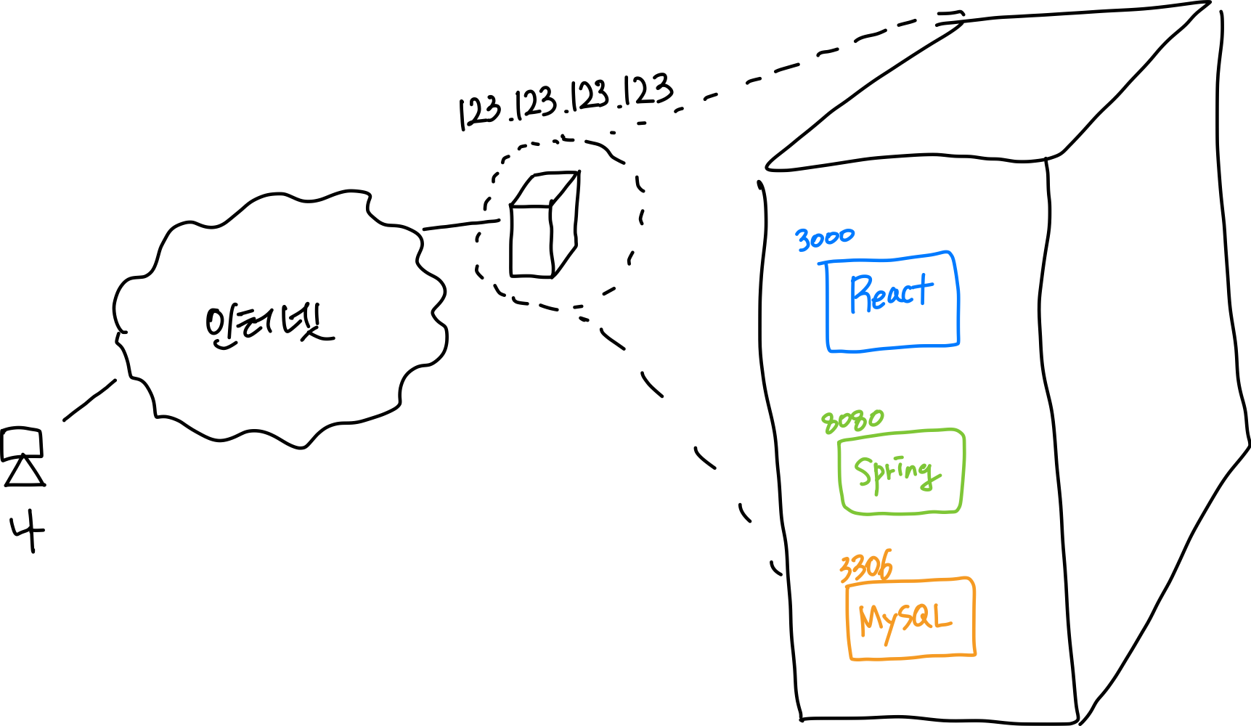

Slide 19
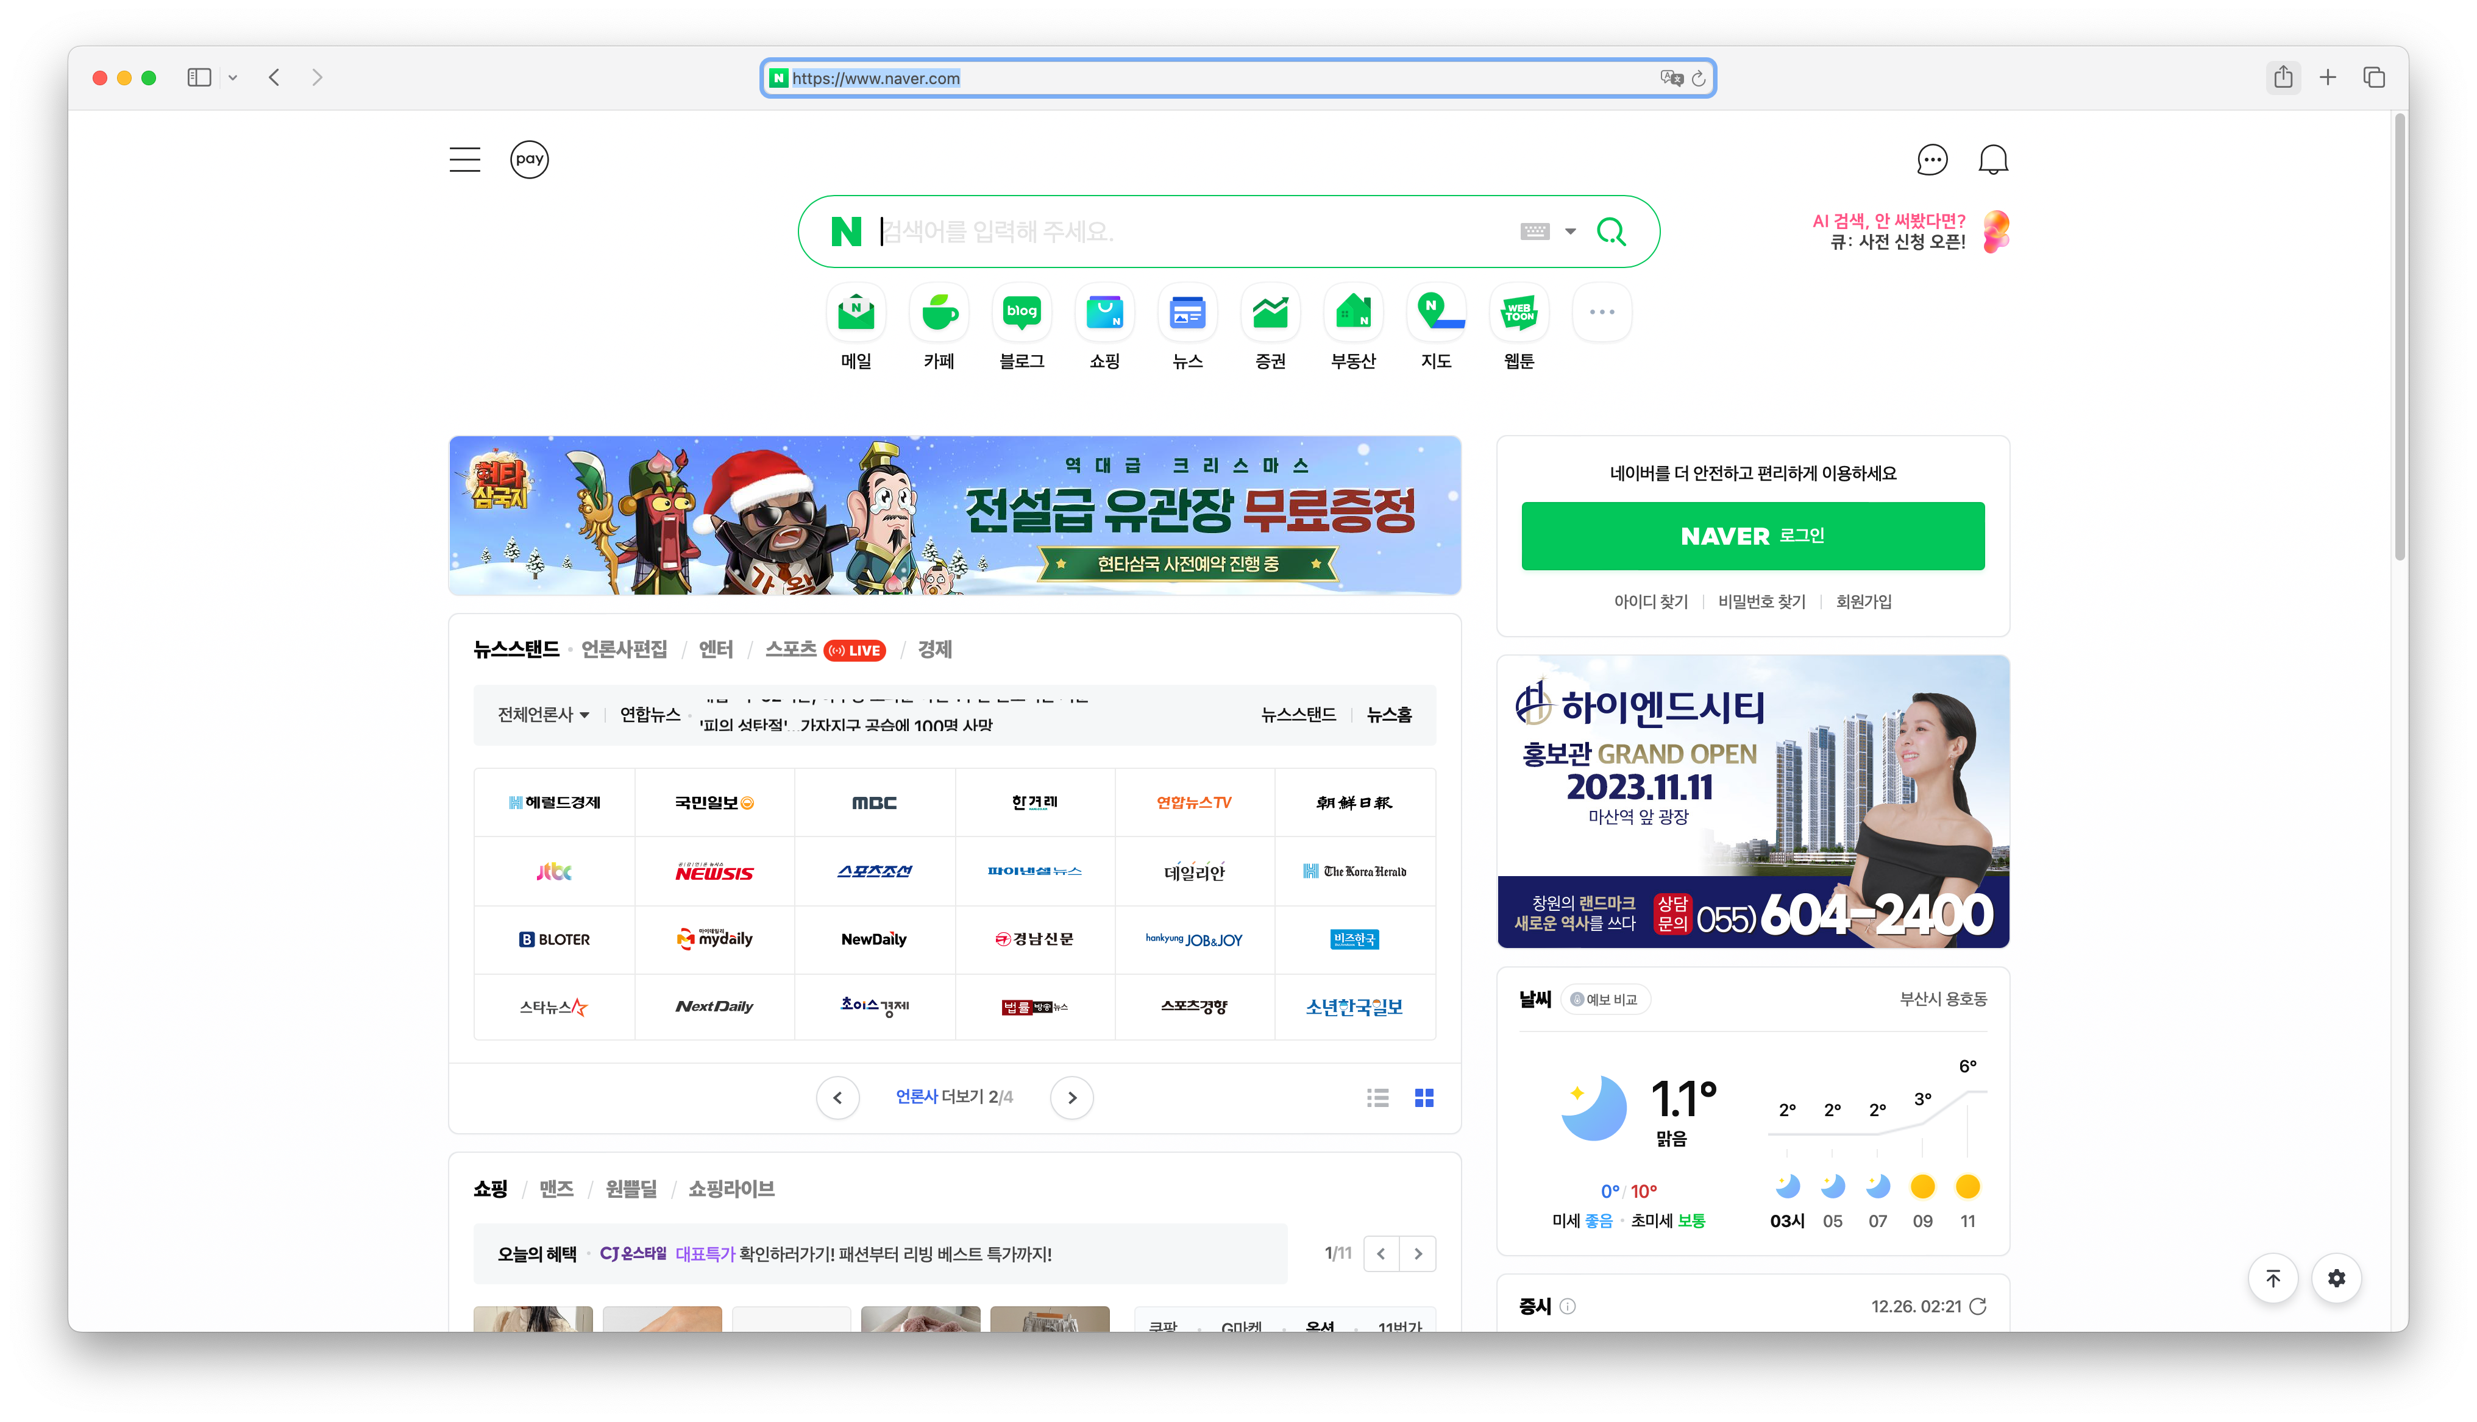
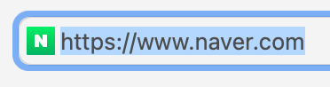
주소창 뒤에 :포트를 생략하면
Http -> 80 포트
Https -> 443 포트

Slide 20
더 공부하고 싶다하면
“컴퓨터 네트워크” 공부 ㄱㄱ
끝.

